Slide 1

Игровые упражнения для запуска речи у детей с ЗРР
Учитель-логопед
ГБОУ Школа №1368
Гришко Марина Викторовна

Slide 2
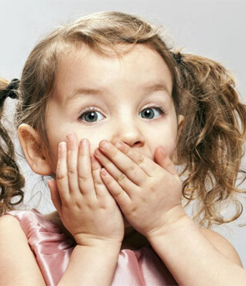
Задержка речевого развития (ЗРР) –замедление приобретения речевых навыков по сравнению со средневозрастными показателями.
Это небольшое отставание от нормативов речевого развития (максимум до полугода!)

Slide 3
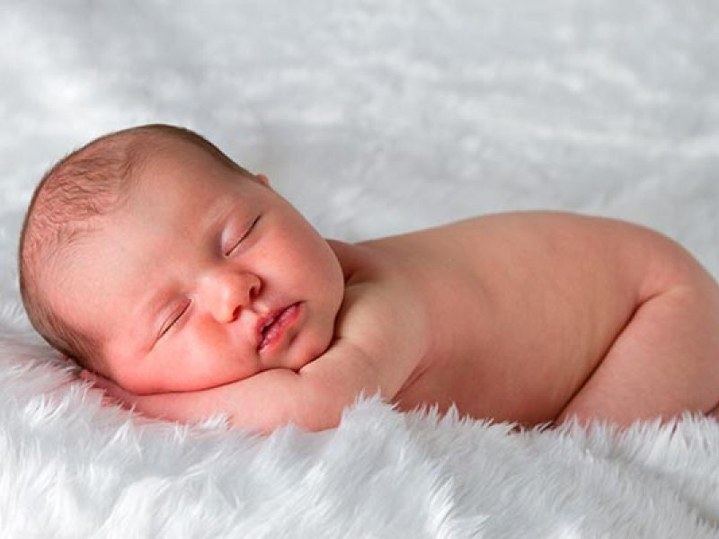
Гуление - появляется в возрасте 3-5 месяцев.
Малыш начинает нараспев, протяжно произносить гласные звуки, постепенно добавляя к ним согласные: «ГУ-ГУ-ГУ», «АГУ».
К 6 месяцам у ребенка появляется лепет – простые слоги из гласных и согласных, похожие на: «МА-МА-МА-МА-МА», «ПА-ПА-ПА-ПА-ПА-ПА », «БА-БА-БА-БА-БА»
Наличие у малыша первого года жизни гуления и лепета – является очень хорошим знаком для специалистов.

Slide 4
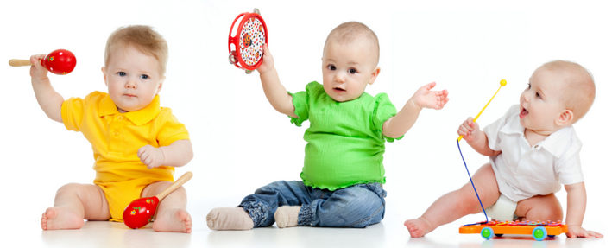
В дальнейшем эти лепетные цепочки сокращаются и получаются слова, похожие на «МАМА», «ПАПА», «БАБА»
К году на смену этим лепетным цепочкам приходят первые слова и первые звукоподражания.

Slide 5
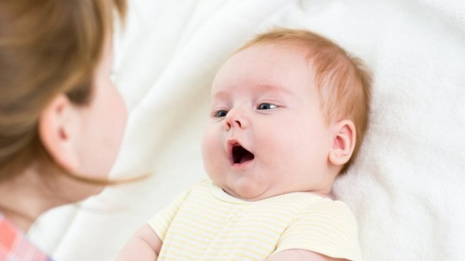
Описанные этапы являются фундаментом развития речи. Если какой-то этап «выпадает», его необходимо восстановить, иначе ребенок так и не заговорит.

Slide 6
Основные правила запуска речи:
установить положительный эмоциональный контакт между педагогом и ребенком
проводить стимулирование речи в игровой, комфортной для детей обстановке
использовать внешне привлекательный и интересный материал
речь взрослого должна быть эмоциональной и состоять из четких, конкретных указаний и пояснений типа «покажи», «спрячь», «дай», «иди»
для закрепления речевого звука, возгласа, звукосочетания, слова необходимо многократное повторение
избегать слов «скажи, повтори», которые могут вызывать негативизм

Slide 7
Этапы развития речевого подражания
1.Повторение отдельных звуков, которые несут смысловую нагрузку, в игре.
2. Звукоподражания:
- голосам животных — гав, ква, мяу;
- звукам детских муз. инструментов — динь-динь, бом-бом; - транспорту— ту-ту, би-би - междометия - бах ,ой, ай, опа, эх, ам
3. Повторение слов. Сначала это простые короткие слова — мама, папа, киса, дай, на, и т.д.
4. Повторение слов-действий (глаголов) – иди, неси, тяни, дави, беги, лови
5. Повторение коротких фраз. (на начальном этапе — 2-3 слова). Например: Папа, иди! Там киса. Киса, на! Мама, пей кофе!

Slide 8
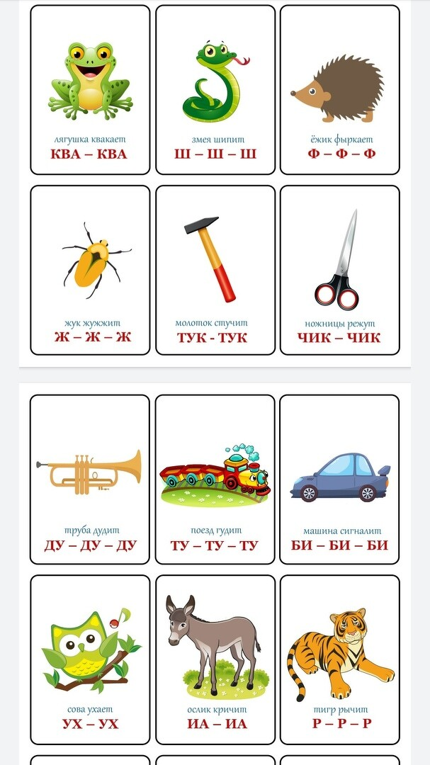
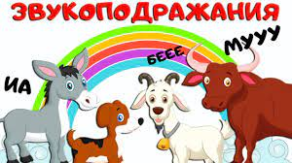
Звукоподражание – это подражание каким-либо звукам, т. е. мы «оречевляем» звуки.

Slide 9
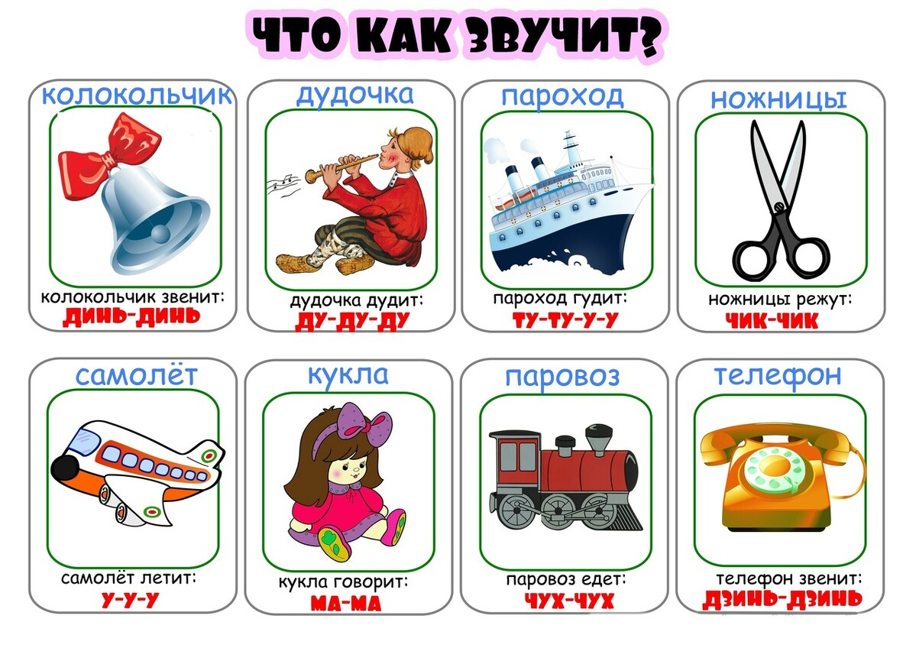
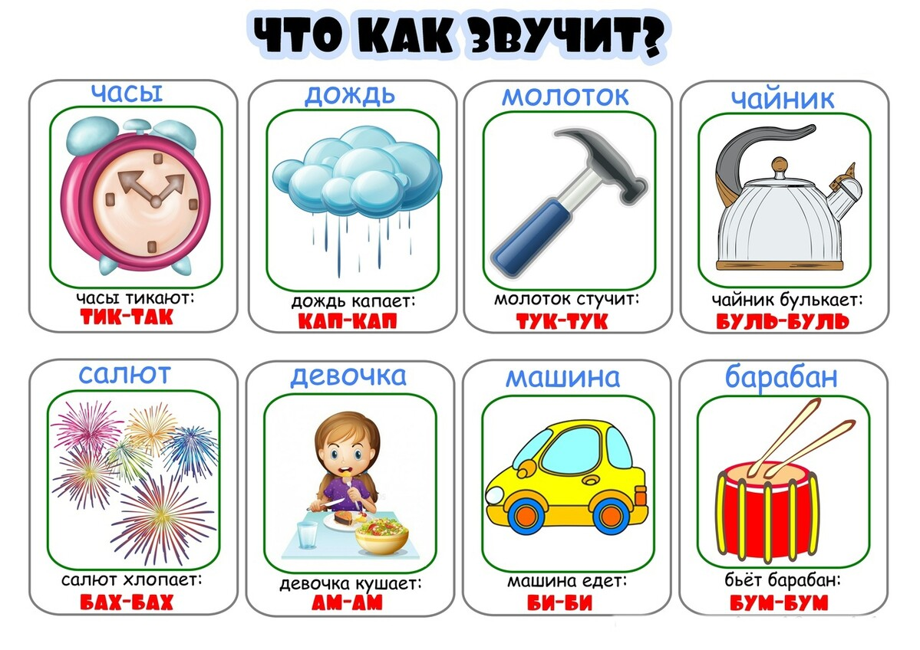
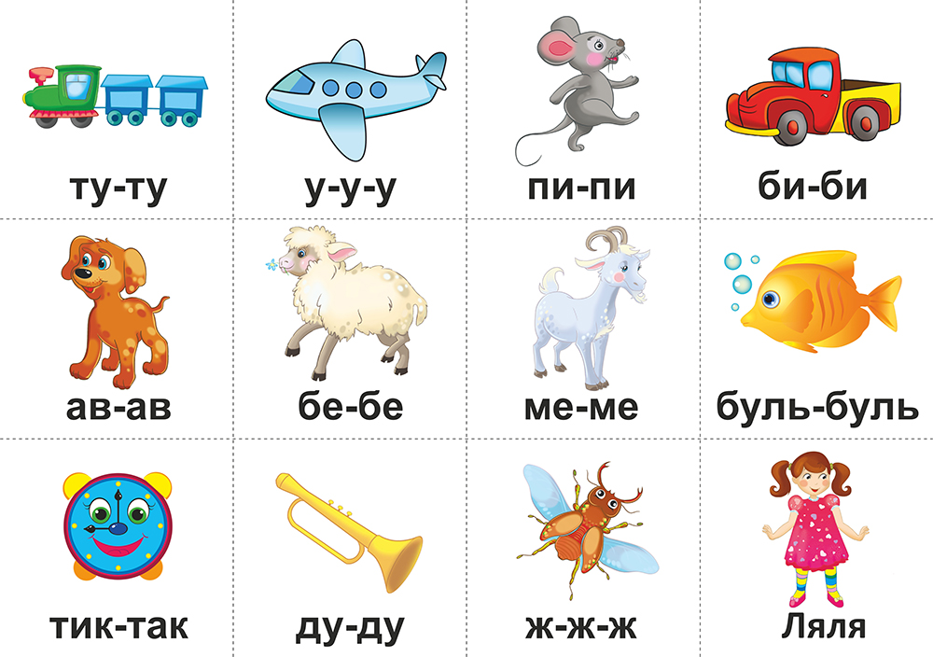

Slide 10
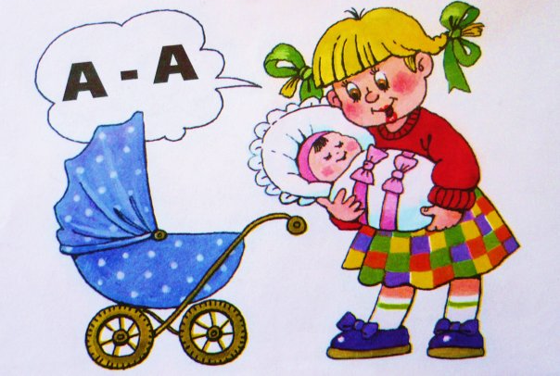

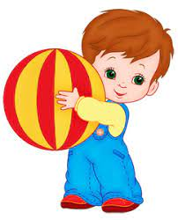
Вызывание гласных звуков
Игра «Колыбельная»
Широко открываем рот, громко поём:
- А-а-а!
- Как мама укачивает малыша?
- А-а-а!
Игра «Индейцы»
Громко и протяжно произносим:
- А-а-а!, хлопая ладошкой по губам
Игра «Мяч»
Взрослый кидает (катит) мяч ребенку и громко произносит:
- А!
Ребенок возвращает мяч , произносит в ответ:
- А!

Slide 11

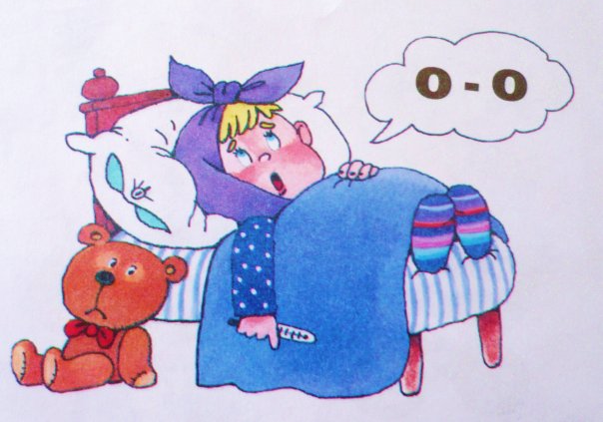
Вызывание гласных звуков
- Большой медведь кричит: Э-Э-Э!
- Маленький медведь кричит: э-э-э!
- Как кричит большой медведь?
- Э-Э-Э!
- Как кричит маленький медведь?
- э-э-э!
Округляем губы, громко поём:
  - О-о-о!
  - Как плачет мальчик, у которого болит зуб?
  - О-о-о!

Slide 12
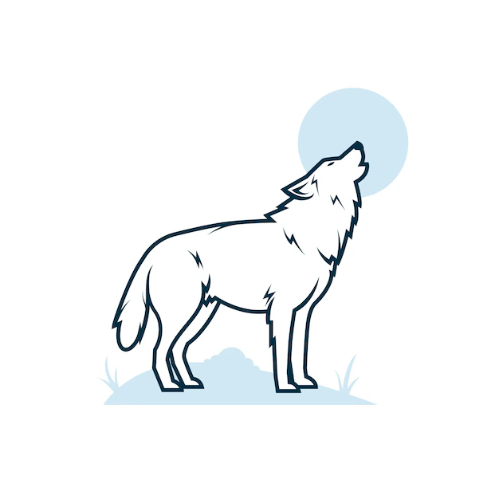
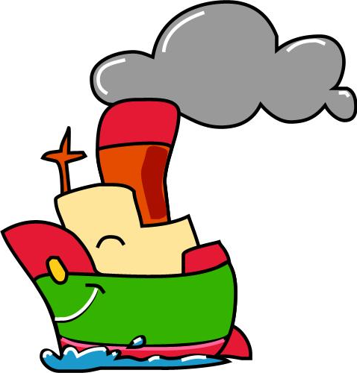
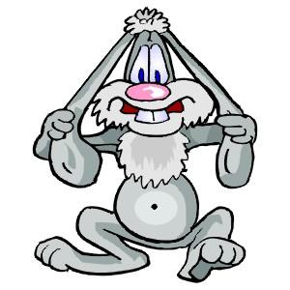
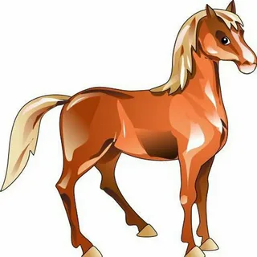
Вытягиваем губы трубочкой, громко поём:
  У-у-у!
  Как гудит пароход (самолет, волк воет) ?
- У-у-у!
И-И-И
Растягиваем губы в улыбку, громко поем:
- И-и-и!
- Как зайка верещит (лошадь кричит)?
- И-и-и!

Slide 13
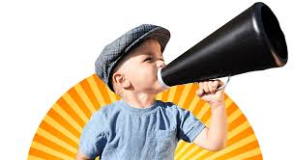
ПРИЁМЫ ЗАПУСКА ГЛАСНЫХ ЗВУКОВ
ПО ПОДРАЖАНИЮ
Игра «Рупор» - используем подручный материал, имитируем рупор или громкоговоритель (скрученные листы бумаги, втулки от бумажных полотенец, пластиковое ведро, высокий стакан, бутылка с широким горлышком и др.). Произносим гласные звуки:
- А-а-а!
- У-у-у!
- Ы-ы-ы! (Э-э-э! И-и-и! О-о-о!)
Важно: Звук должен быть ярким и звонким!

Slide 14
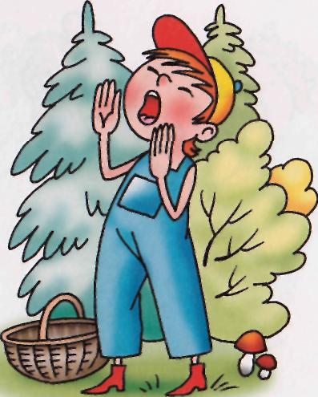
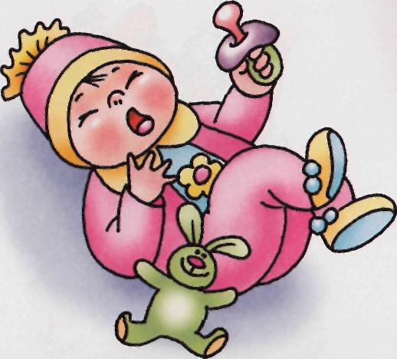
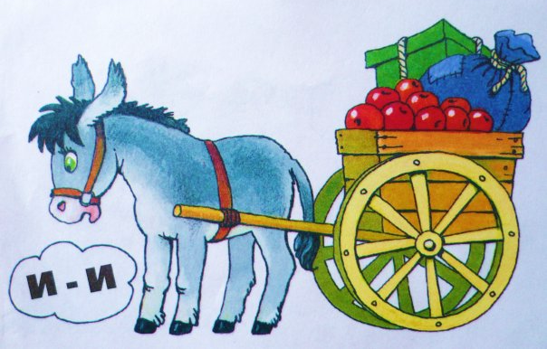
Дети заблудились в лесу.
Они кричат:
АУ- АУ!
УА- УА!
Малыш плачет:
- УА! УА!
Ослик кричит:
ИА – ИА

Slide 15

Стимулирование речевого подражания в виде эмоционально-аффективных восклицаний:
1.Мишка упал на пол:
- Ай! Ай! Ай!
2.У зайчика болят зубы:
- Ой! Ой! Ой!
3. Кормим игрушку:
- Ам! Ам!
4.Башня сломалась и упала:
- Бах!
5. Кидаем мячи в корзину:
- Бам! (Бах!)
- Опа! Оп!
6. Авария:
- Бух!

Slide 16
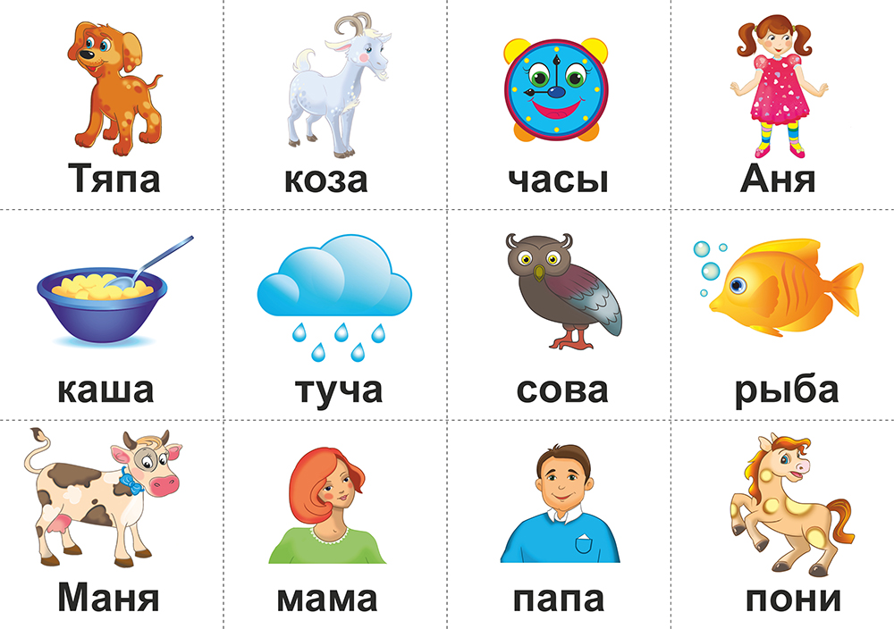
Первые слова
Первыми словами ребенка – будут слова первого класса слоговой структуры слова, состоящие из двух открытых слогов (согласно классификации А. К. Марковой, в которой она выделила 14 классов слоговой структуры слова)

Slide 17
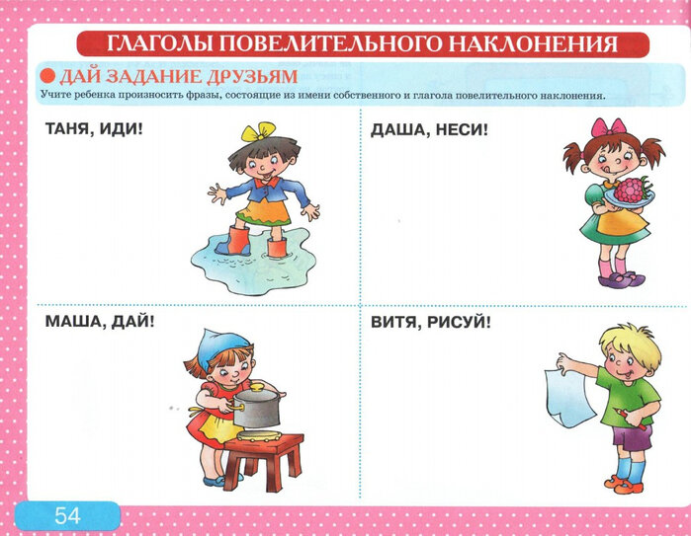
Вводим в речь глаголы
Каждый глагол обыгрываем в определенной последовательности:
Глаголы повелительного наклонения (дай, беги, кати, иди лежи, сиди, лови, неси, мой, дуй, пой, тяни, дави)
Глаголы 1 лица ( иду, бегу, несу и т.д.)
Глаголы 3 лица (спит, пьет, ест, идет, сидит и др.)

Slide 18
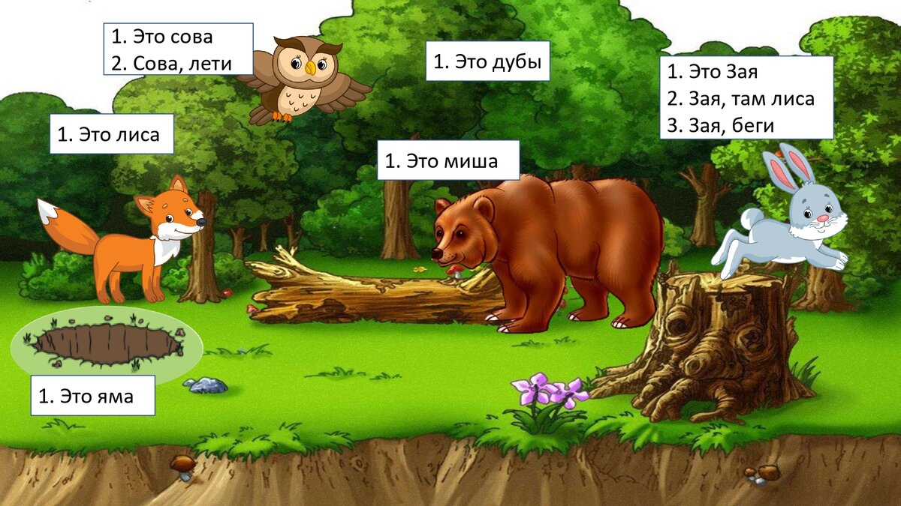
Повторение коротких фраз (на начальном этапе — 2-3 слова).
Постепенно количество слов в произносимой ребенком фразе увеличивается, а ребенок учится словоизменению и грамматически правильному сочетанию слов в предложении.

Slide 19
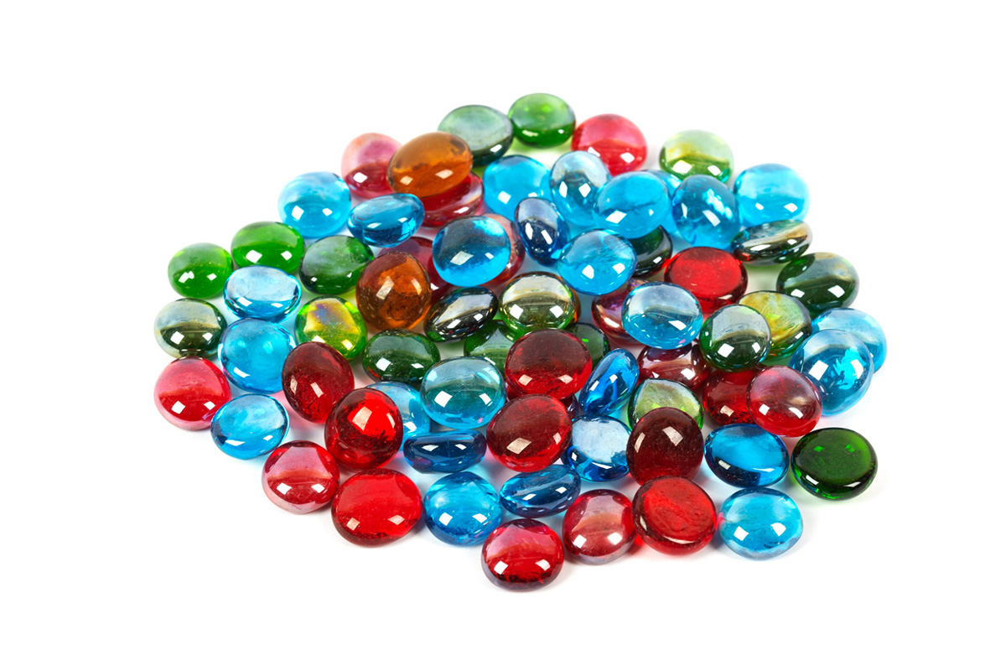
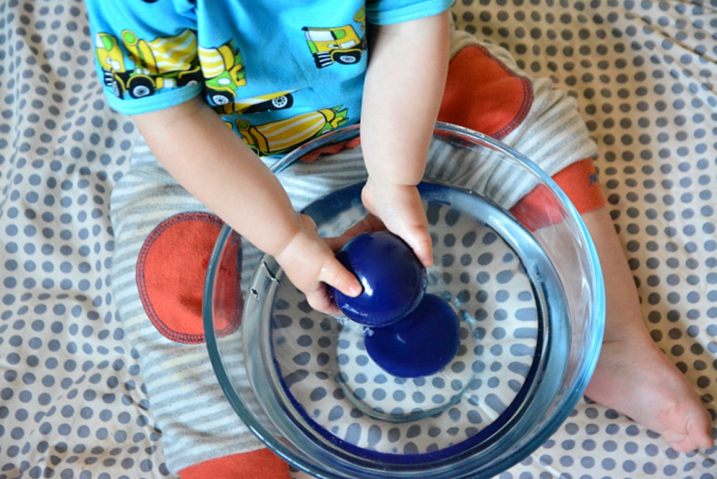
Примеры игр с водой на запуск речи с помощью звукоподражаний
«Кап-кап-кап»
Опускаем губку в миску с водой, набираем воду и выжимаем ее в другую миску, приговаривая:
- Кап-кап-кап!
(можно использовать резиновую грушу)
«Буль-буль-буль»
Кидаем камешки в таз с водой, приговаривая:
- Буль! Буль! Буль!

Slide 20
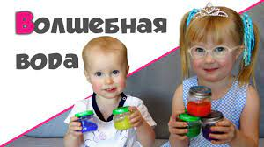
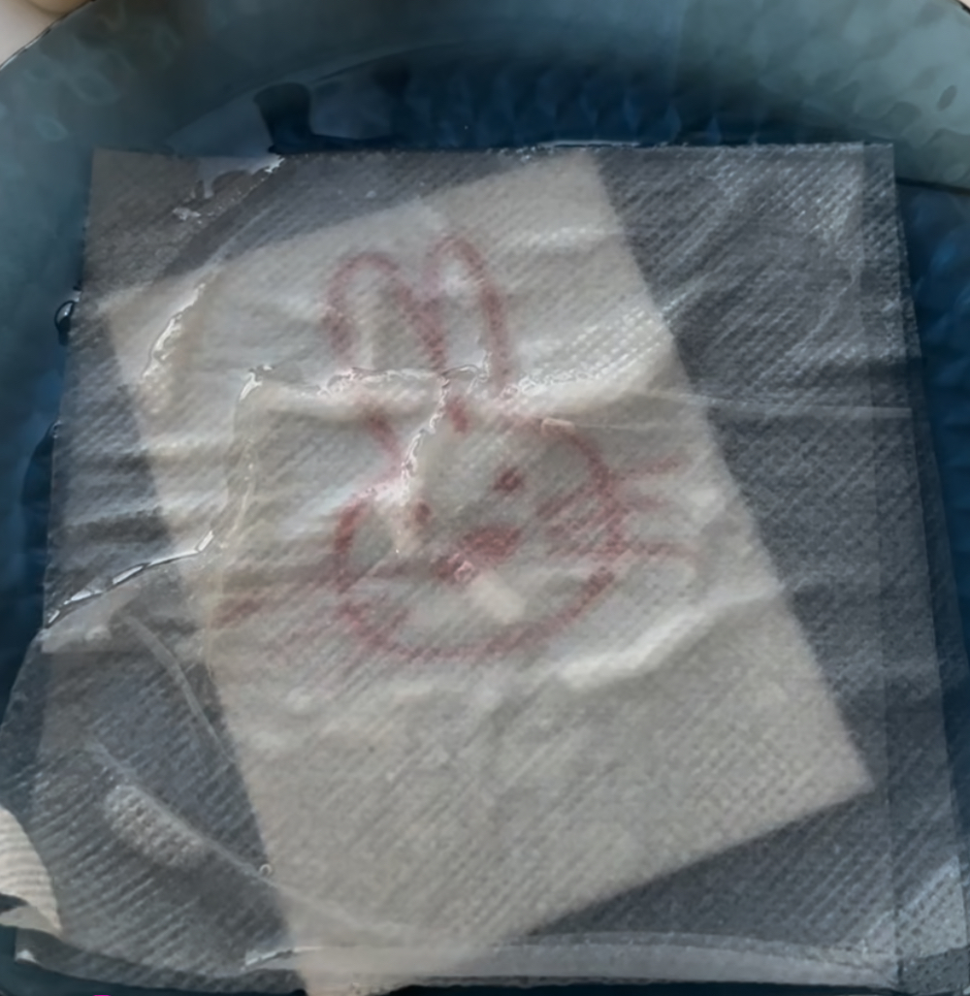
Игры с водой
«Фокусники»
1. Наполненный водой стаканчик трясем (вода окрашивается) проговаривая слоги:
- Па-па-па (та-та-та, бу-бу-бу! и др.)
2. Рисуем на бумажной салфетке картинки, обозначающие простые слова, например: киса – мяу-мяу, цыпа – пи-пи, утя – кря-кря и т.д. - бросаем бумагу в емкость с небольшим количеством воды. Картинки проявляются, спрашиваем у ребенка:
- Кто это?
- Кря-кря! (Утя!) и т. д .
3. На дно пустого контейнера наклеиваем картинки животных. Наполняем контейнер водой, добавляем краситель и погружаем в контейнер с водой пустой стакан, отыскивая там картинку (пи-пи – цыпа, ква-ква- жаба, мяу-мяу – киса и др.)

